Slide 1
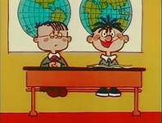
Муниципальное общеобразовательное учреждение
«Волжский городской лицей»
Внеклассное мероприятие во 2-Б классе, проведённое в рамках Декады Науки
Тема: «Знатоки русского языка»
Подготовила:
Учитель начальных классов
МОУ «ВГЛ» 1 категории
Ульянова С.А.
Волжск
2014

Slide 2

Русский язык в умелых руках и в опытных устах— красив, певуч, выразителен, гибок, послушен, ловок и вместителен.
А. И. Куприн

Slide 3
Привет, друзья!
Меня зовут Никита.
Я очень люблю русский язык.
Здравствуйте!
Меня зовут Елена.
Мы хотим, чтобы вы тоже любили и знали русский язык.

Slide 4

Читай задания внимательно, выполняй старательно!

Slide 5
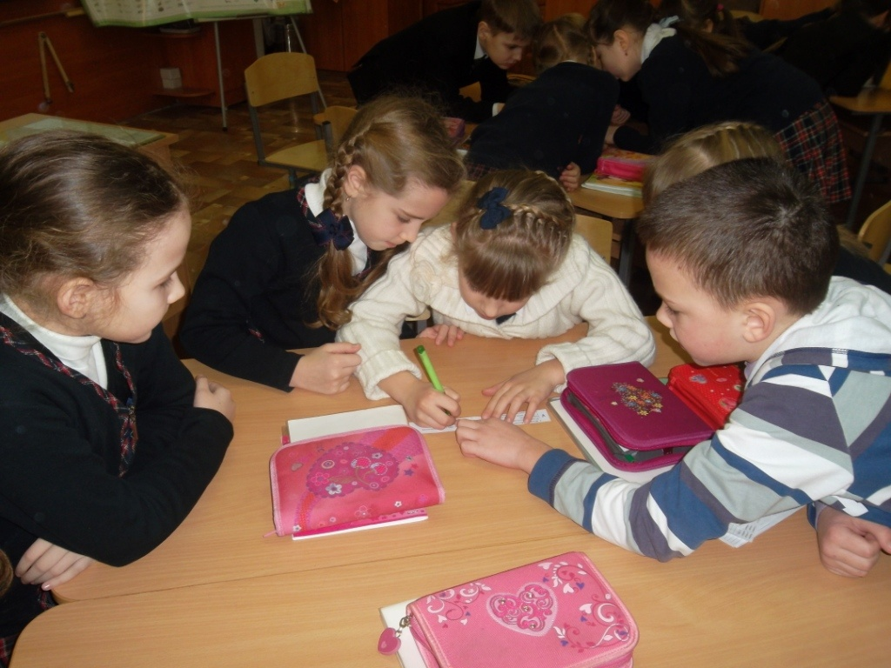
Конкурс «Прочитай-ка!»

Slide 6
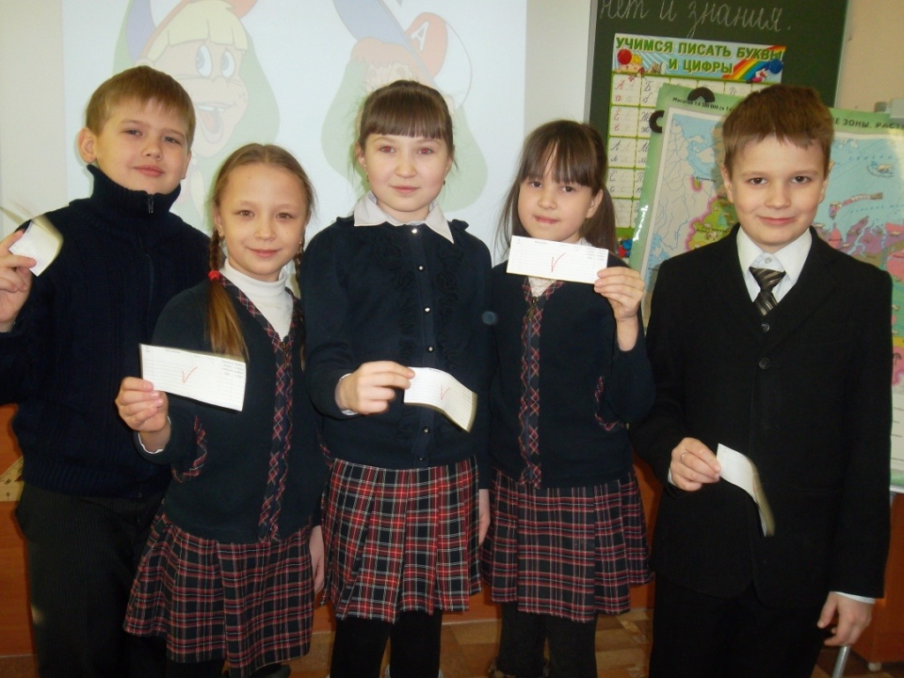
Конкурс «Четвертый лишний»

Slide 7
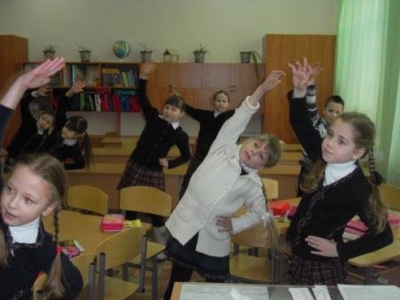
Весёлая зарядка!

Slide 8
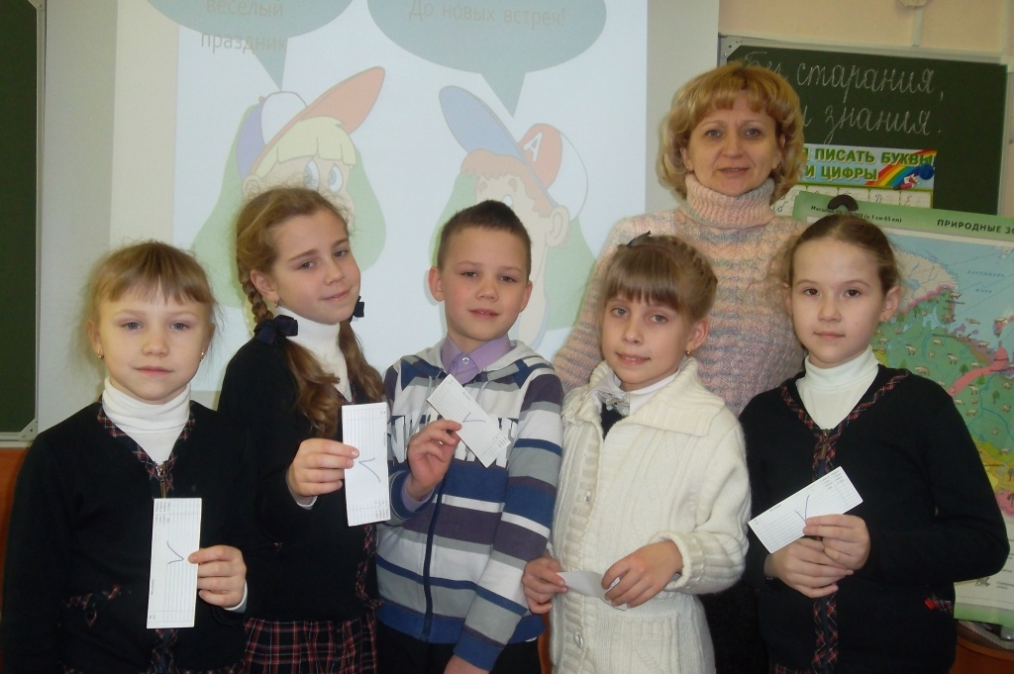
Победители!
Команда «Умники»

Slide 9
Вот и подошёл к концу наш весёлый праздник
Спасибо, ребята!
До новых встреч!

